Slide 1

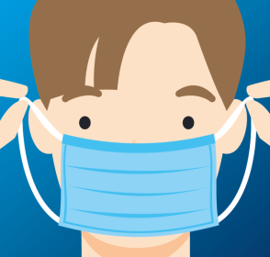
C’EST LA RENTRÉE
!
Comment faire avec mon masque
?
?

Slide 2
Quand tu sors de chez toi,
une règle générale est à appliquer :
✰ le bouclier de protection 

Slide 3

➲ c’est l’espace à garder autour de toi = l’espace de tes bras tendus
Chaque personne devrait aussi activer son bouclier !
Si ce n’est pas le cas,
écarte-toi un peu plus !

Slide 4
Lave-toi les mains avec du savon :
  avant de rentrer en classe
  avant et après être allé aux toilettes
  après avoir toussé ou éternué
  après t’être mouché
  avant de mettre ou retirer ton masque
  avant et après boire et manger
  si tu as touché ton masque
  avant de quitter l’école

Slide 5
Porte ton masque
  dans le bus
  à l’école
  en classe
  dans chaque situation où quelqu’un pourrait entrer dans ton espace bouclier.

Slide 6
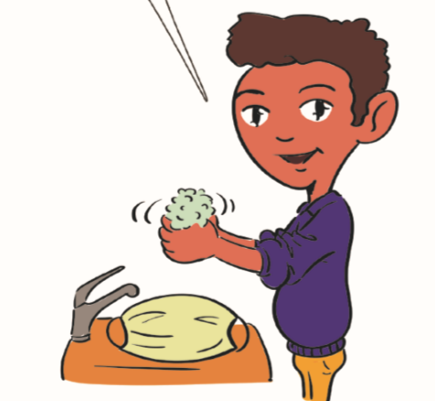
AVANT de mettre ton masque
lave-toi les mains
avec du savon.

Slide 7
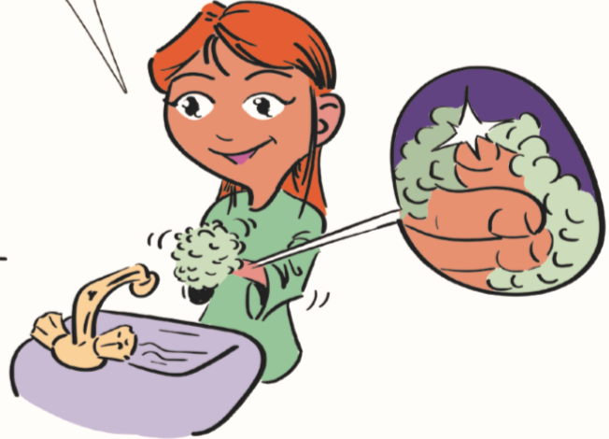

Fais plein de mousse
et frotte en comptant calmement jusque 40…
frotte aussi tes pouces, tes ongles et tes poignets.

Slide 8
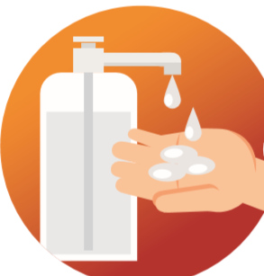
Si tu ne peux pas te laver les mains…
alors utilise du gel hydro-alcoolique
et frotte tes mains de la même façon qu’avec du savon !

Slide 9
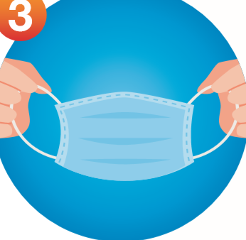
Prends ton masque par les élastiques ou les rubans.

Slide 10
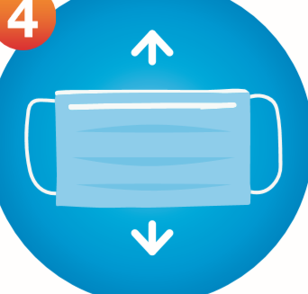
Cherche le haut du masque,
parfois il contient une
tige métallique.


S’il n’en a pas, colorie
1 bord 
de chaque élastique.

Slide 11
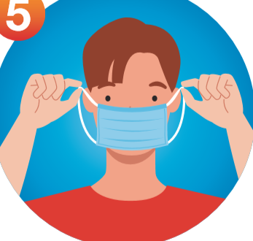
Pose le masque sur ton nez
et ta bouche.

Slide 12
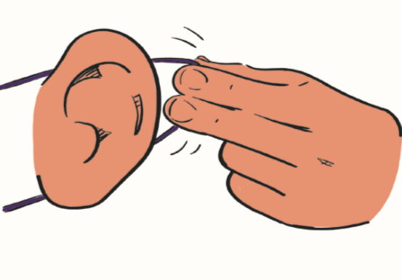
Place les élastiques derrière tes oreilles
ou
attache les rubans derrière ta tête en passant
➲ le ruban du dessus sur ton oreille
➲ le ruban du dessous sous ton oreille.

Slide 13
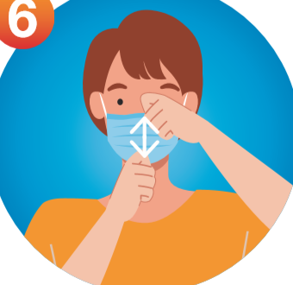
1
Avec une main, maintiens le haut de ton masque sur ton nez.
1
2
Avec l’autre main tire sur le bas de ton masque pour l’amener
sous ton menton.
3
2
3
Ajuste le masque afin qu’il colle bien
à ton visage.

Slide 14
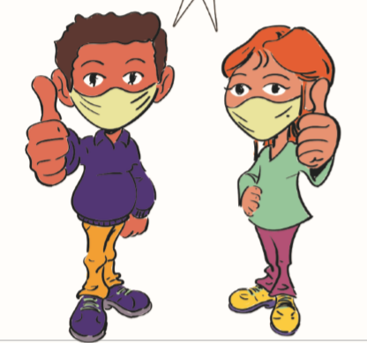
Super!
Voilà,
ton masque est bien placé


Slide 15
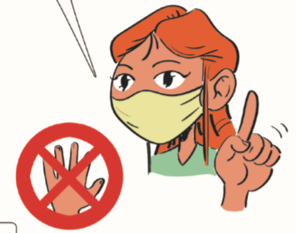
Maintenant,
laisse-le en place
et ne le touche plus !!!

Slide 16
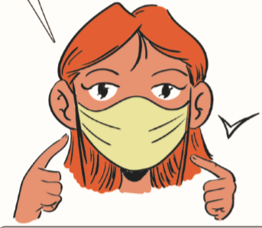
Pour enlever ton masque

Slide 17


Lave-toi d’abord les mains

Slide 18
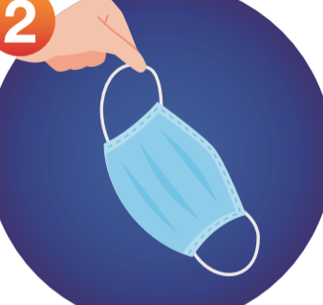
Retire ton masque en le tenant par les élastiques
ou les rubans

Slide 19
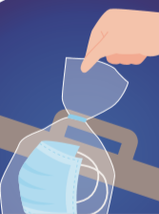
Glisse-le dans ton sac en tissu ou
ta boite et range-le dans ton cartable.

Slide 20

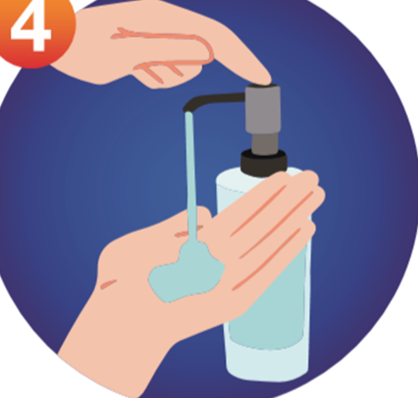
lave-toi à nouveau les mains
ou utilise du gel hydro-alcoolique

Slide 21
✰ Astuces de bon usage !

Slide 22
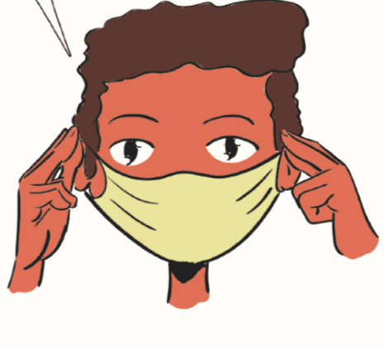
Si ton masque bouge
ou s’il descend ?
touche uniquement
les élastiques ou les rubans
pour le remettre en place !!

Slide 23
Combien de masques faut-il pour aller à l’école ?
2 pour pouvoir le changer si cela était nécessaire
3 serait mieux, si tu y passes une journée entière.

Slide 24
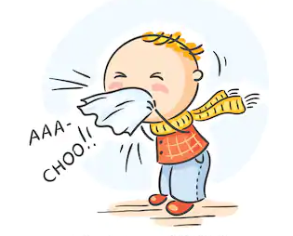
J’ai des allergies,
comment faire si je dois éternuer ou tousser ?
➲ éternue ou tousse dans le masque…
et change-le s’il est mouillé !
et si je dois me moucher ?
enlève ton masque comme expliqué précédemment
pose-le dans ta boite, pendant que tu te mouches
jette-le mouchoir en papier à la poubelle !
lave-toi les mains ou utilise du gel hydro-alcoolique
mets un masque propre s’il est mouillé.

Slide 25

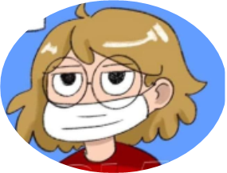
Comment faire avec mes lunettes ?
décolle-les un peu de ton visage
cela évitera l’apparition de buée.

Slide 26
Ne porte pas ton masque :
sous ton nez
sous ton menton
autour de ton cou




Slide 27
Comment dois-je faire pour boire ?
  lave-toi les mains ou utilise du gel hydro-alcoolique
  décroche un côté de ton masque par l’élastique et maintiens-le sur ton oreille avec une main (si ton masque a des rubans, enlève-le complètement)
  bois avec l’autre main
  raccroche le masque à ton oreille
  relave-toi les mains ou utilise du gel hydro- alcoolique
  ☺

Slide 28
Comment dois-je faire pour manger ?
  lave-toi les mains ou utilise du gel hydro-alcoolique
  décroche ton masque par les élastiques ou les cordelettes
  dépose-le soit :
    dans ta boite, si tu en as une et si tu gardes le même masque après manger
    dans ton sac en tissu si tu changes de masque
  relave-toi les mains ou utilise du gel hydro-alcoolique
  maintenant tu peux manger
  Bon appétit….
  ☺

Slide 29
Te voilà
pro du masque


Slide 30





Montage diapo réalisé par l’équipe
du centre PMS WBE de Visé
Mai 2020
images

